Slide 1

PostgreSQL — основы работы и архитектура

Slide 2
Архитектура PostgreSQL: как устроена СУБД «под капотом»
PostgreSQL — объектно‑реляционная СУБД с открытым кодом.
Клиент‑серверная архитектура: один сервер, много сессий.
Ключевые особенности: MVCC, WAL, ACID, расширяемость.
Понимание архитектуры помогает писать эффективные запросы, проектировать БД и разбираться в логах/настройках.

Slide 3
MVCC - Multiversion Concurrency Control («многоверсионное управление конкурентным доступом»)— позволяет разным пользователям одновременно работать с базой данных, не мешая друг другу. Когда кто‑то меняет данные, система не стирает старое значение, а сохраняет его и добавляет новое. Каждый пользователь видит данные такими, какими они были в момент начала его работы.
WAL - Write‑Ahead Logging («журнал предзаписи»)— это журнал, куда сначала записывают, какие изменения нужно внести в базу. Только после этого сами данные меняют. Если случится сбой, по журналу базу можно восстановить — ничего не потеряется.

Slide 4
ACID - Atomicity, Consistency, Isolation, Durability («атомарность, согласованность, изолированность, долговечность»)— набор правил, которые делают работу с данными надёжной: все действия в одной операции выполняются целиком или не выполняются вообще; данные не нарушают установленные правила; пользователи не мешают друг другу; а после подтверждения изменения точно сохраняются.
Расширяемость — возможность добавлять в систему новые возможности (например, новые типы данных или инструменты для работы с картами), не меняя саму базу данных — для этого есть специальные дополнения.
Схема:
[Клиент] ---(запрос, TCP/IP)---> [Сеть] ----> [Сервер PostgreSQL]
^--------------------(ответ, TCP/IP)--------------------|

Slide 5
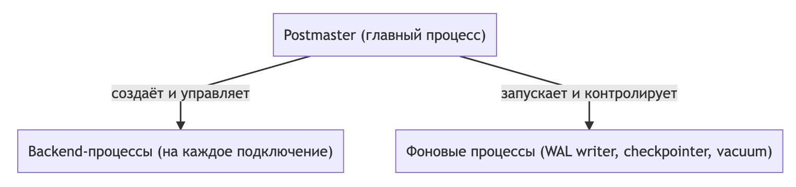
Процессы PostgreSQL: кто за что отвечает
Postmaster — главный процесс: запускает сервер, создаёт shared memory, принимает подключения.
Backend‑процессы — по одному на каждое клиентское соединение: изолированная сессия, выполнение запросов.
Фоновые процессы (Checkpointer, Background Writer, Autovacuum, Logger, Stats Collector) — служебные задачи.
Пример: при 10 подключениях будет 1 Postmaster + 10 Backend‑процессов + фоновые процессы.

Slide 6
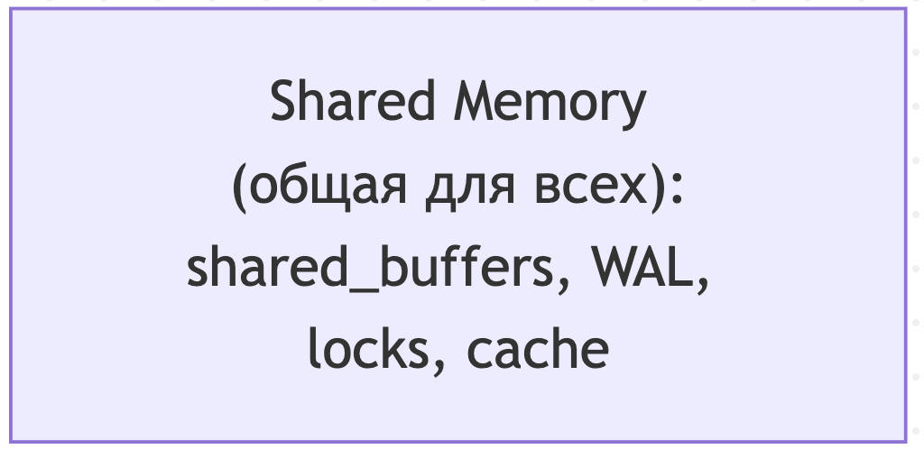
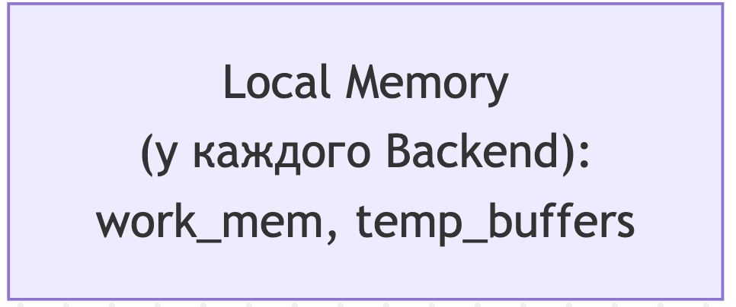
Shared Memory: общая память для всех процессов
Все процессы читают/пишут в shared memory, но каждый Backend имеет ещё и локальную память.
shared_buffers — кэш страниц таблиц и индексов (ускоряет чтение).
WAL buffers — буфер для журнала упреждающей записи.
Служебные структуры: блокировки, кэш каталога, планы запросов.

Slide 7
MVCC: многоверсионность без блокировок
Каждая транзакция видит «снимок» данных на момент её начала.
При UPDATE PostgreSQL не перезаписывает строку, а создаёт её новую версию. Старые версии остаются, пока не станут никому не нужны.
«Мёртвые» версии строк удаляет VACUUM (автоматически или вручную).
Аналогия: как в Git: разные «коммиты» (версии строк) доступны разным транзакциям одновременно.

Slide 8
WAL (Write‑Ahead Log): гарантия надёжности
Все изменения сначала пишутся в WAL.
Только после этого данные попадают в файлы данных.
WAL нужен для восстановления после сбоя и репликации.
Следствие: если сервер упал, при старте он «проигрывает» WAL и восстанавливает согласованное состояние.

Slide 9
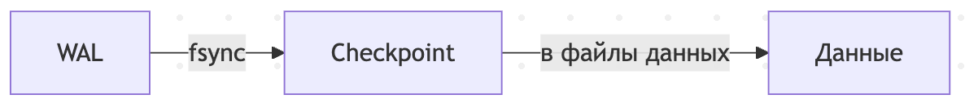
WAL — сначала все изменения пишутся сюда (это быстро, последовательная запись).
fsync — синхронная запись WAL на диск: гарантирует, что транзакция не потеряется при сбое.
Контрольная точка (checkpoint) — момент, когда система принудительно сбрасывает все изменённые страницы из памяти в файлы данных.
Файлы данных — финальное место хранения: после чекпоинта данные считаются надёжно сохранёнными.

Slide 10
Соответствие ACID: что это значит в PostgreSQL
Свойство | Что это значит | Как реализовано в PostgreSQL
Atomicity | Транзакция либо целиком, либо никак | BEGIN/COMMIT/ROLLBACK, журнал WAL
Consistency | База переходит из одного корректного состояния в другое | Ограничения (constraints), триггеры, правила
Isolation | Параллельные транзакции не мешают друг другу | MVCC + уровни изоляции (Read Committed, Serializable и др.)
Durability | Данные сохраняются после сбоя | WAL + fsync + контрольные точки

Slide 11
Организация данных: кластер, табличные пространства, файлы
Кластер — один экземпляр сервера управляет несколькими базами данных.
Табличные пространства — указывают на каталоги в файловой системе.
Файлы данных: для каждой таблицы/индекса создаются файлы; страница обычно 8 КБ.
Важно: одна база может хранить данные в разных табличных пространствах (например, индексы на быстрых дисках, архивные данные — на медленных).

Slide 12
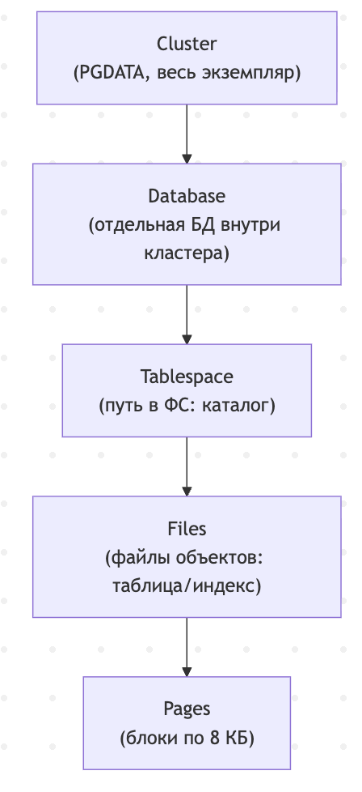
Cluster = всё, чем управляет один PostgreSQL-сервер (все базы, WAL, конфиги).
Database = логическая изоляция: у каждой БД свой набор объектов.
Tablespace = «где физически лежат файлы». Это способ разнести нагрузку по разным дискам.
Files = реальные файлы на диске (плюс служебные _fsm, _vm)
Pages = минимальная единица работы с диском и буферами (8 КБ). Именно страницы попадают в shared_buffers и становятся «модифицированными»

Slide 13
Обработка запроса: путь от SQL до результата
Parser — синтаксический и семантический разбор.
Rewriter — применение правил (например, для представлений).
Planner/Optimizer — выбор оптимального плана на основе статистики.
Executor — выполнение плана и возврат результата.
Пример: SELECT * FROM users WHERE age > 20 проходит все эти этапы.

Slide 14
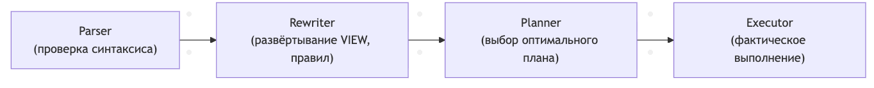
Запрос проходит 4 последовательных этапа:
1. сначала проверяется синтаксис,
2. потом применяются правила и раскрываются представления,
3. затем планировщик выбирает самый оптимальный план,
4. и только потом исполнитель реально читает данные

Slide 15
Расширяемость и типы данных
Можно хранить список в одной ячейке. Например, теги статьи: «новости, спорт, погода» — не надо делать отдельную таблицу.
Можно хранить целый документ в одной ячейке. Например, настройки пользователя или лог — как файл внутри ячейки.
Можно хранить координаты. Чтобы сразу считать расстояния и искать «ближайшее кафе».
Можно добавить свои правила. Например: «если цена меньше нуля — ошибка», и база сама это проверит.

Slide 16
Установка PostgreSQL
https://selectel.ru/blog/tutorials/ustanovka-postgresql-15-windows/?ysclid=mu1j51vxj227423623 - инструкция по установке на Windows10/11
https://www.postgresql.org/ - установщик
Задание: установить PostgreSQL + PgAdmin

Slide 17
Практическая работа
Первые шаги в PostgreSQL через pgAdmin

